Slide 1
38. Erilaisia sähköenergian lähteitä
Tavoitteet ja sisältö
Tässä luvussa tutustutaan erilaisiin tapoihin ”tuottaa” sähköenergiaa

Slide 2
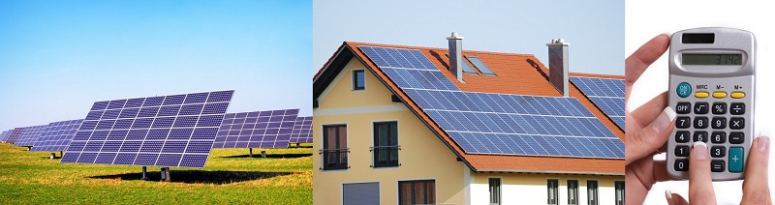
Aurinko
Auringon säteilyenergiaa voidaan muuttaa sähköenergiaksi aurinkopaneelien avulla
Lisäksi lähes kaikki energiantuotanto perustuu epäsuorasti auringon säteilyenergiaan

Slide 3
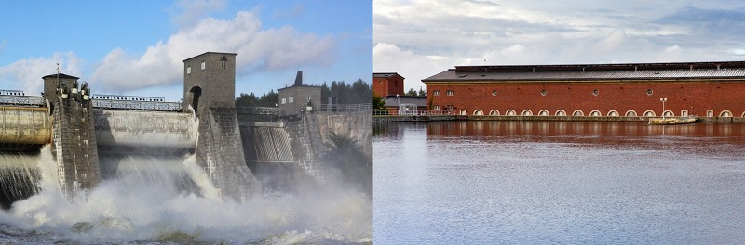
Vesivoima
Vesivoimalassa virtaavan veden liike-energia muutetaan sähköenergiaksi turbiinin ja generaattorin avulla

Slide 4
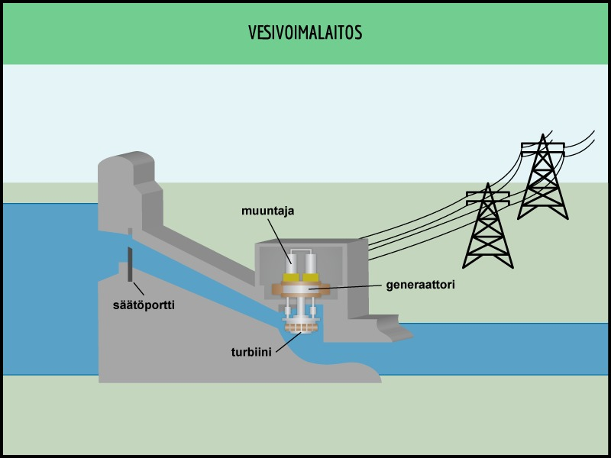

Slide 5
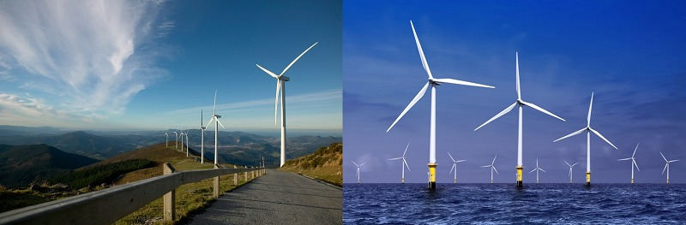
Tuulivoima
Tuulivoimalassa ilman liike-energia muunnetaan sähköenergiaksi
Roottorin pyörimisenergia siirtyy vaihteiston välityksellä generaattorin pyörimisenergiaksi

Slide 6
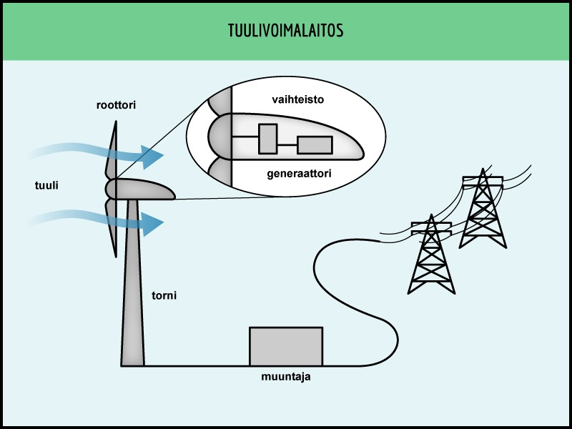

Slide 7
Lämpövoima
Lämpövoimalaitoksia hyödynnetään sähköenergian, lämpöenergian tai molempien yhteistuotantoon
Lämpövoimalassa voidaan polttaa biomassaa tai fossiilisia polttoaineita
  polttoainetta poltetaan polttokattilassa
  polttoaineen kemiallinen energia muuttuu kattilassa olevan veden lämpöenergiaksi
  vesi höyrystyy ja kuuma vesihöyry syöksyy turbiinin kautta kohti lauhdutinta
  virtaava höyry pyörittää turbiinia

Slide 8
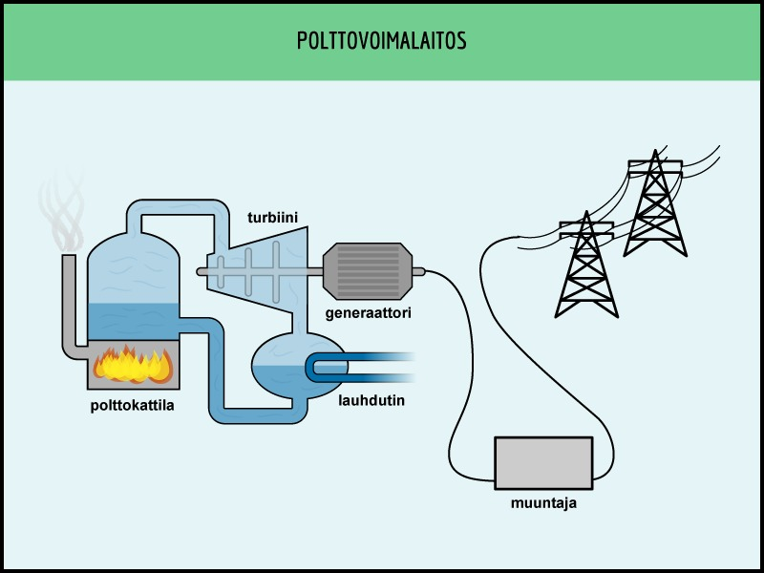

Slide 9
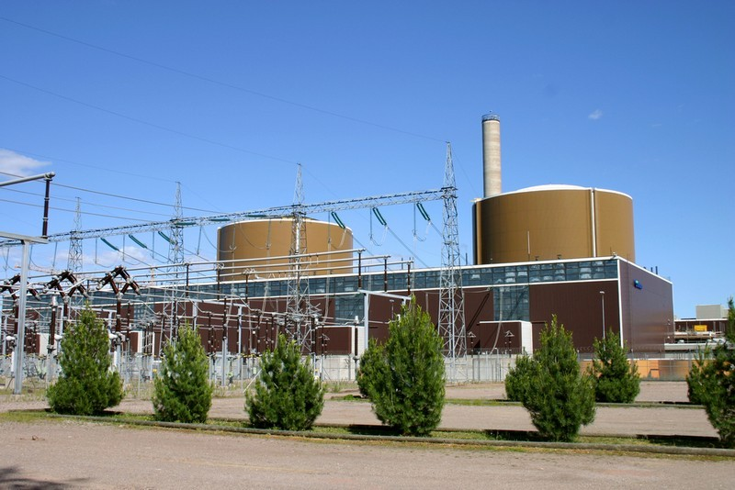
Ydinvoima
Tuottaa sähköenergiaa vastaavasti kuin lämpövoimala, mutta ydinvoimalassa ei polteta polttoainetta
Ydinvoimalassa vesi höyrystyy ydinhajoamisesta vapautuvan energian avulla

